Slide 1





TOÁN
Tiết 1

Slide 2


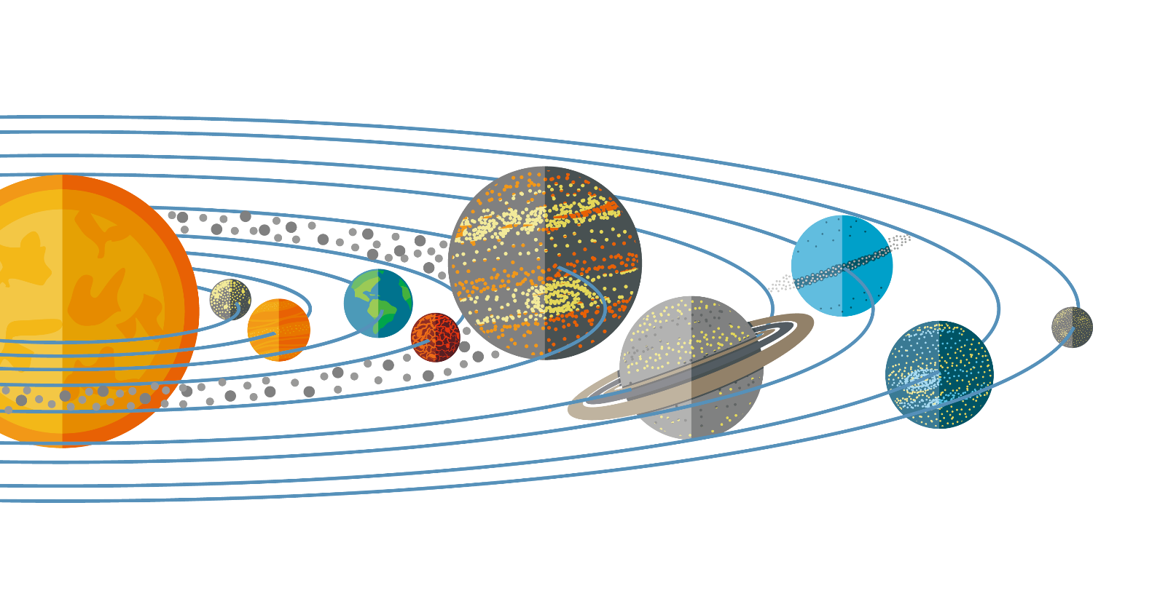






Sao Thủy
Notes:
Trạm 1: Sao Thủy

Slide 3



1
Đặt tính rồi tính

Slide 4

639 + 5 246
639
5 246
5
8
8
5

Slide 5
45 274 + 9 352
45 274
9 352
5
4
6
2
6

Slide 6
13 627 – 8 454
13 627
8 454
0
5
1
7
3

Slide 7
86 769 – 78 495
86 769
78 495
0
8
2
7
4

Slide 8
Sao Thủy
Trái Đất

Slide 9


2
Trong các phép tính dưới đây, những phép tính nào có kết quả bé hơn 6 000, những phép tính nào có kết quả lớn hơn 20 000?
= 5 956
= 21 000
= 6 000
4 956 + 1 000
15 000 + 6 000
3 500 + 2 500
= 20 100
= 5 850
41 600 – 21 500
9 850 – 4 000

Slide 10
3
Tính giá trị của biểu thức:
a) 4 569 + 3 721 – 500 b) 9 170 + (15 729 – 7 729)
= 8 290 – 500
= 9 170 + 8000
= 7 790
= 17 170

Slide 11

Sao Mộc
Notes:
Trạm 1: Sao Thủy

Slide 12
4
Mai mua gấu bông hết 28 000 đồng, mua keo dán hết 3 000 đồng. Mai đưa cho cô bán hàng 50 000 đồng. Hỏi cô bán hàng trả lại cho Mai bao nhiêu tiền?
Bài giải:
Mai mua gấu bông và keo dán hết số tiền là:
28 000 + 3 000 = 31 000 (đồng)
Số tiền cô bán hàng phải trả lại cho Mai là:
50 000 – 31 000 = 19 000 (đồng)
Đáp số: 19 000 đồng

Slide 13
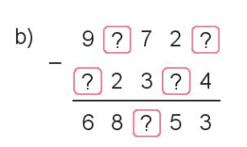
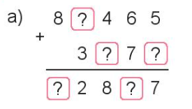
5
Tìm chữ số thích hợp:
9
0
7
3
2
2
7
3
9
3

Slide 14


Hẹn gặp lại các bạn vào buổi du hành tiếp theo!

